Slide 1
第三章 集合与关系
3-3 包含与排斥原理
主 讲 : 孙纪舟
TEL: 18945105463
E-mail: sjz200568@126.com

Slide 2
一、有限集的计数
一个集合若其组成集合的元素个数是有限的，则称作有限集。
  设A₁、A₂为有限集，其元素个数分别记为|A₁|，|A₂|
  P96有限集记数有如下几个性质：
    a）|A₁∪A₂| ≤ |A₁|+|A₂|
    b）|A₁∩A₂| ≤min( |A₁|,|A₂|)
    c）|A₁―A₂ | ≥ |A₁|― |A₂|
    d）| A₁⊕A₂| = |A₁|+|A₂|―2 | A₁∩ A₂|
  以上公式可以通过文氏图直接得到说明

Slide 3

二、容斥原理
定理3-3.1 设A₁，A₂为有限集合，其元素个数分别为|A₁|，|A₂|，则
|A₁∪A₂| = |A₁|+|A₂| ―| A₁∩ A₂|
E
A₂
A₁
A₁∩ A₂

Slide 4
二、容斥原理
定理 设A₁，A₂，A₃为有限集合，其元素个数分别为|A₁|，|A₂|， |A₃|则有
|A₁∪A₂ ∪A₃ |
= |A₁|+|A₂| +|A₃| ―| A₁∩ A₂| ―| A₁∩ A₃| ―| A₂∩ A₃|
+ | A₁∩ A₂ ∩ A₃ |

Slide 5
二、容斥原理
A₁
A₂
A₁∩ A₂
A₁∩ A₃
A₂ ∩ A₃
A₁∩ A₂∩ A₃
A₃

Slide 6
二、容斥原理
例 一个学校只有三门课程：数学、物理、化学。已知修这三门课的学生分别有170、130、120人；同时修数学、物理两门课的学生45人；
同时修数学、化学两门课的学生20人；
同时修物理、化学两门课的学生22人。
同时修三门的3人。
问这学校共有多少学生？

Slide 7
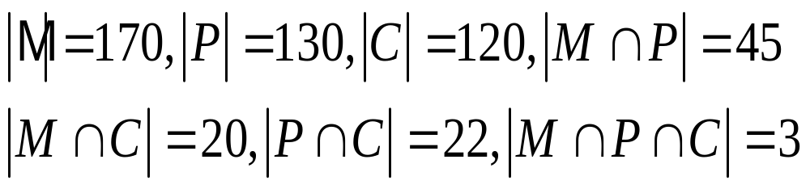
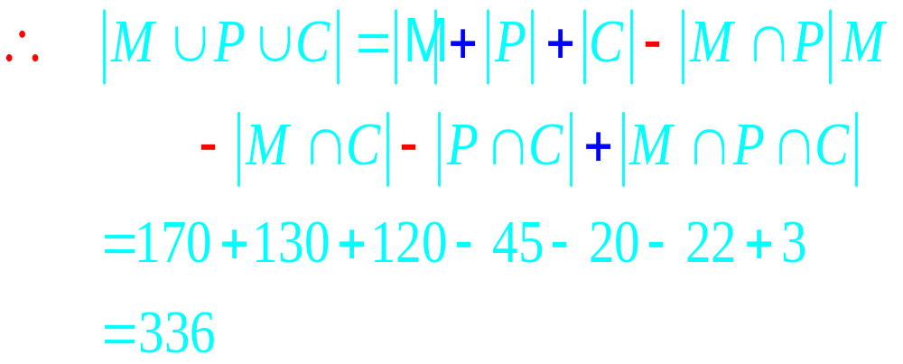
二、容斥原理
例 一个学校只有三门课程：数学、物理、化学。已知修这三门课的学生分别有170、130、120人；同时修数学、物理两门课的学生45人； 同时修数学、化学的20人； 同时修物理化学的22人。
同时修三门的3人。问这学校共有多少学生？
解：令 M为修数学的学生集合；P 为修物理的学生集合；
C 为修化学的学生集合；则：
书例 P96 例题1、2

Slide 8
二、容斥原理
定理 设A₁，A₂ ，A₃ ，A₄为有限集合，其元素个数分别为|A₁|，|A₂| ，|A₃| ，|A₄| ，则
|A₁∪A₂ ∪A₃ ∪A₄ | = |A₁|+|A₂| +|A₃| +|A₄|
―| A₁∩ A₂| ―| A₁∩ A₃| ―| A₁∩ A₄|
―| A₂∩ A₃| ―| A₂∩ A₄| ―| A₃∩ A₄|
+| A₁∩ A₂ ∩ A₃ | +| A₂∩ A₃∩ A₄ |
+| A₁∩ A₃∩ A₄ | +| A₁∩ A₂ ∩ A₄ |
―| A₁∩ A₃ ∩ A₂∩ A₄|

Slide 9
二、容斥原理
P97 定理3-3. (推广到n个有限集情况）
设A1,A2 , … , An为有限集合，其元素个数分别为|A1|，|A2| , … ,|An| ，则
|A1∪A2 …An |
= ∑|Ai|―∑| Ai∩ Aj|+ ∑ | Ai∩ Aj ∩ Ak | + …
+(-1)^{n-1} | A1∩ A2 ∩ …∩ An|
证明：P98

Slide 10
练习
例 求从1到500的整数中能被3或5除尽的数的个数。

Slide 11
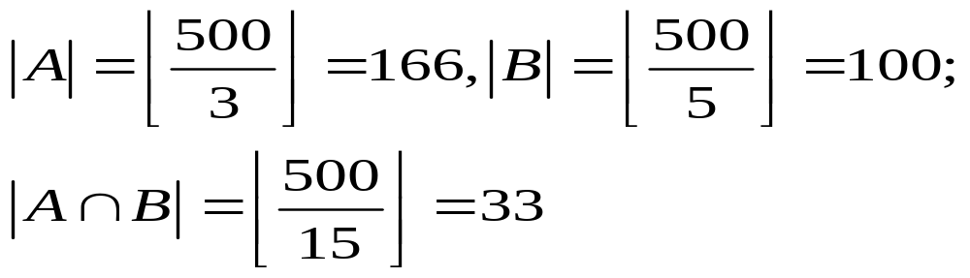
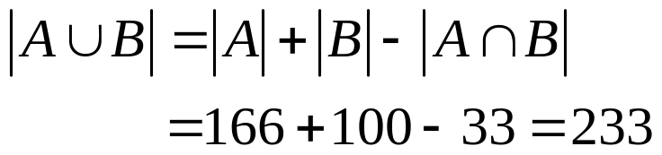
练习
例 求从1到500的整数中能被3或5除尽的数的个数。
解：令A为从1到500的整数中被3除尽的数的集合，B为被5除尽的数的集合
被3或5除尽的数的个数为

Slide 12
回顾
集合的并，交，差，补，对称差
集合运算的性质
文氏图的有限集合计数
包容排斥原理

Slide 13
练习
例 求不超过120的素数个数。
提示：因11^2=121，故不超过120的合数是2、3、5、7的倍数，而且不超过120的合数的因子不可能都超过11。 设 A_{i} 为不超过120的数i 的倍数集，
i=2，3，5，7。

Slide 14
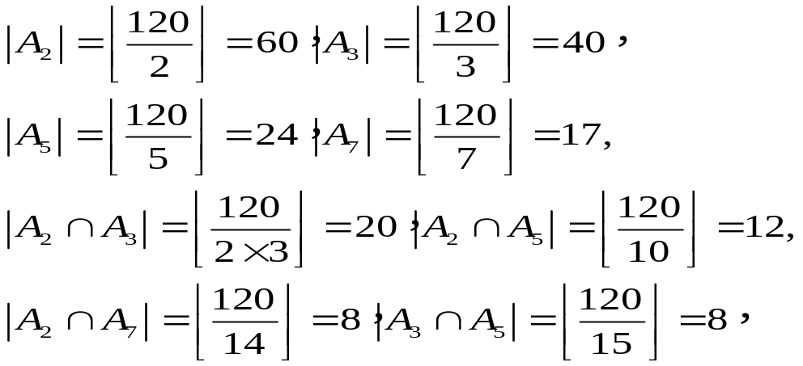
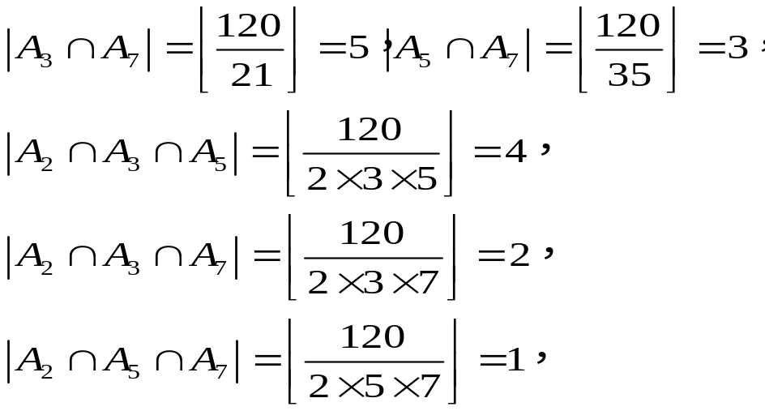

练习
例 求不超过120的素数个数。
解：

Slide 15



练习
能被2或3或5或7整除的数个数：
=60+40+24+17-20-12-8-8-5-3+4+2+1+1-0
=93
所以，合数个数为93-4=89个，质数个数为120-89-1=30个

Slide 16
本课小结
有限集计数
包容排斥原理

Slide 17
作业
P100 （3）

